Slide 1


Приложение TechTrain Команда: AAGuys
Notes:
This is your title slide!
[TUTORIAL] How to get a white, transparent-background customer logo:
Step 1: Google “X Company logo transparent background”. If it’s a color logo, that’s ok! We’ll take the color out in Step 4.
Step 2: Right-click and hit “copy”
Step 3: Paste it and adjust the size to match the height of the Coursera for Business logo. (make sure to delete the Apple logo, which is just a placeholder)
Step 4: Right click on the logo and select “Image Options.” Then slide the “Brightness” slider all the way to the right.
Step 5: Enjoy your beautiful transparent logo, and apply it to the slides where you need to show the joint logo—basically, the title slides and slides where you present the Coursera solution (e.g. Slides 3, 4, 11-15, 41, 46, 63, 69, 74)

Slide 2
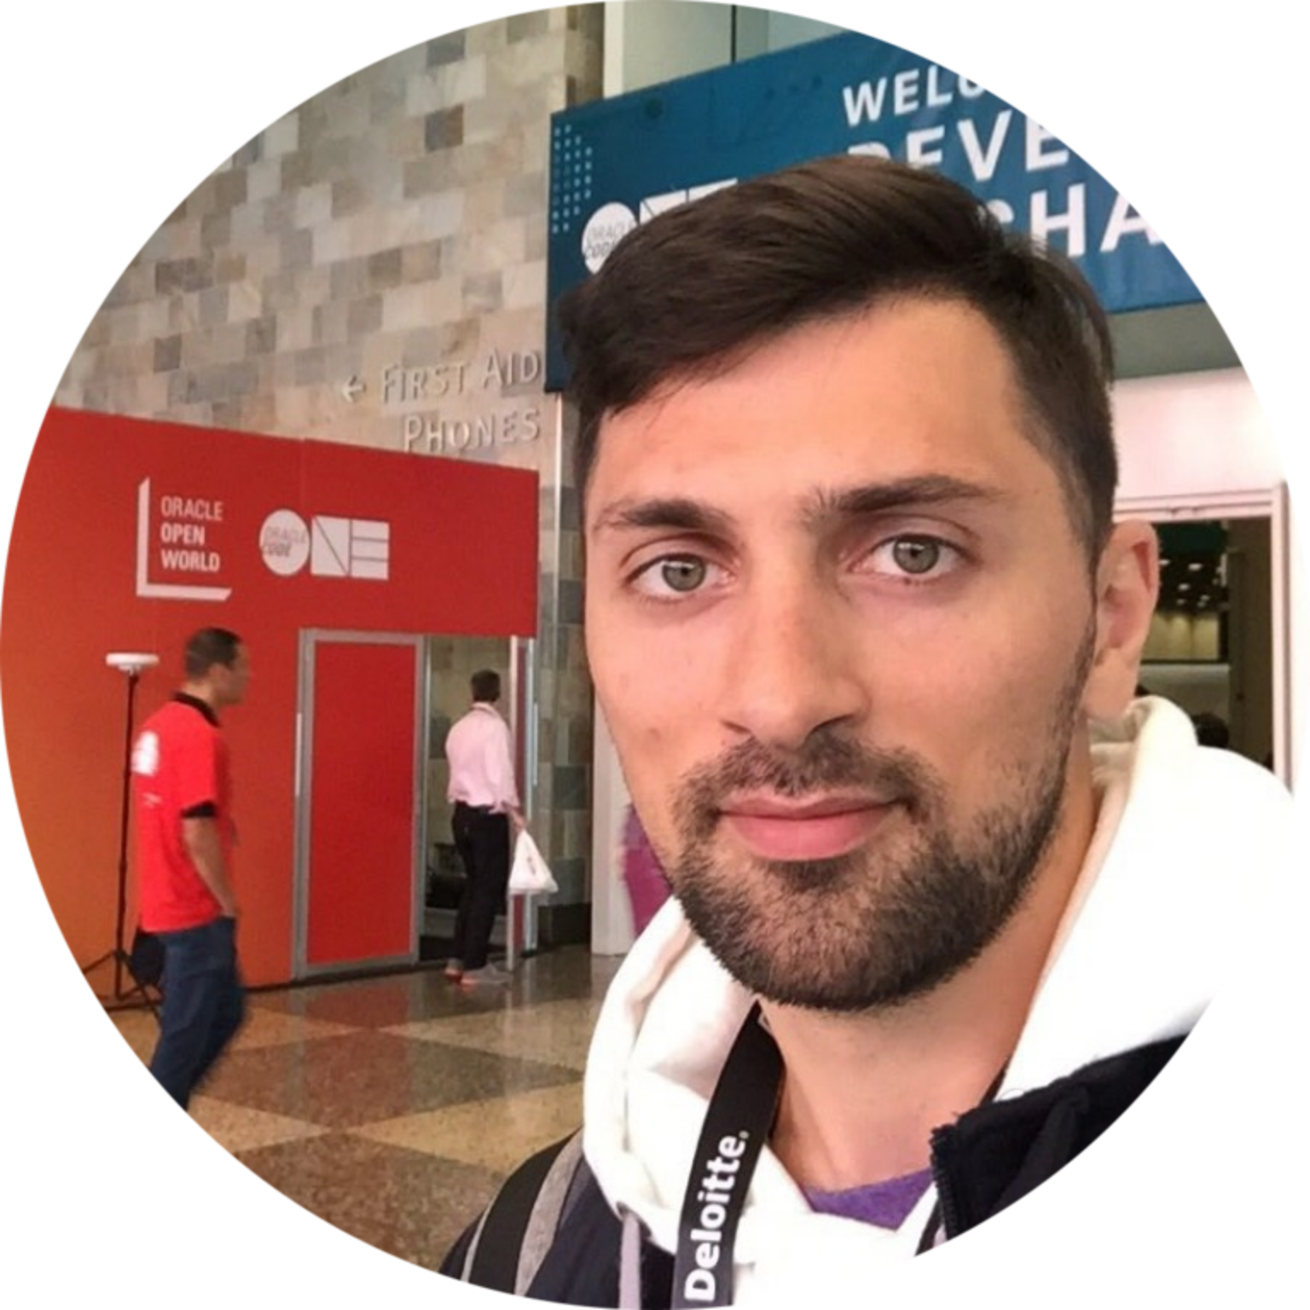

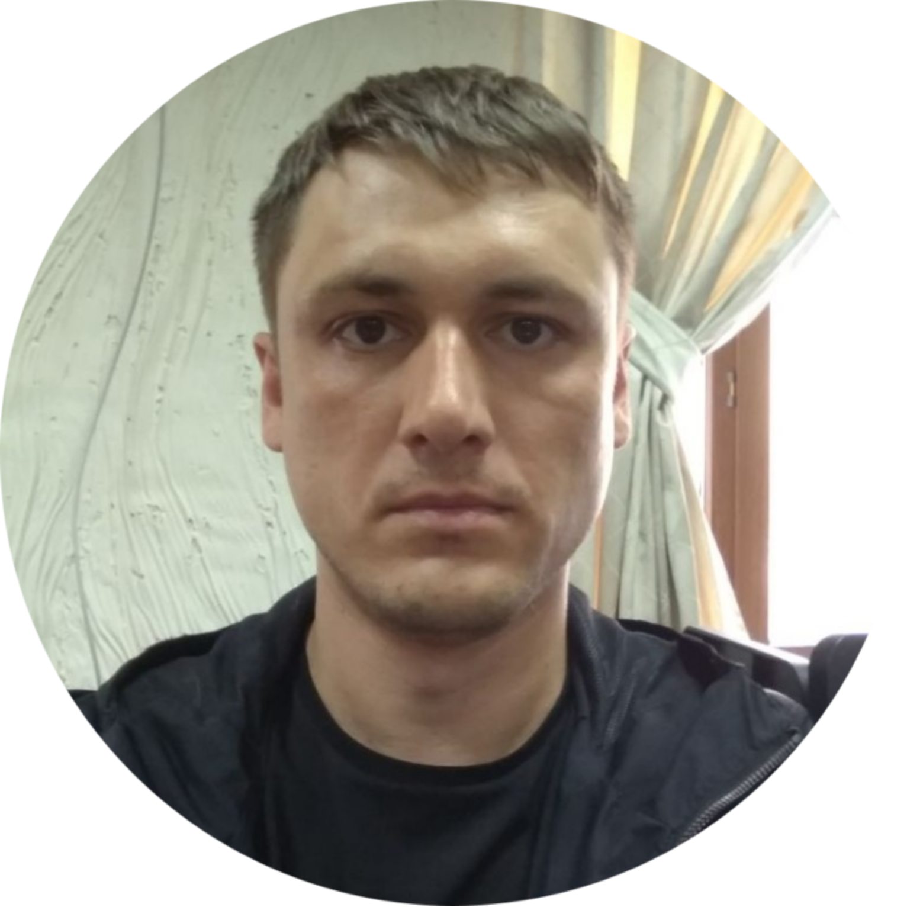


КОМАНДА
Соковец Артем
Сухинин Леонид
Солнцев Михаил
Яковлев Алексей
Notes:
Такого у компаний еще нет.

Slide 3
ИДЕИ
Информация | Актуальное расписание докладов под рукой. БИО спикеров и их прошедшие выступления.
Вовлеченность | Поиск знакомых и друзей. Участие в различных розыгрышах на мероприятия
Юзабилити | Удобная навигация и быстрый поиск докладов по темам
Бюджет | Сократить расходы организатора на информационные брошюры. Забота о природе.
Обратная связь | Повысить уровень обратной связи участников о спикерах и т.д
Notes:
Такого у компаний еще нет.

Slide 4
ТЕХНОЛОГИИ
Kotlin
Корутины
ViewModel + LiveData
RetroFit
Glide
JSON
Различные Layouts
Тесты
Notes:
Такого у компаний еще нет.

Slide 5
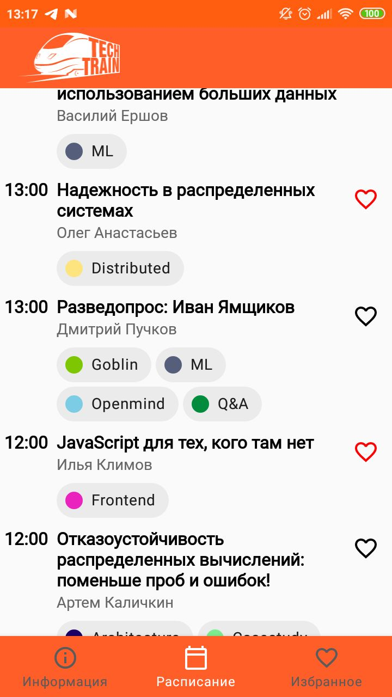
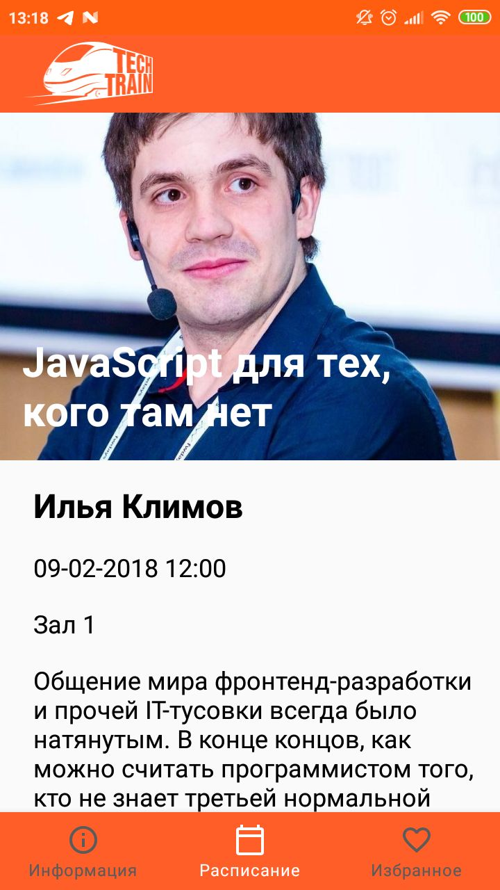
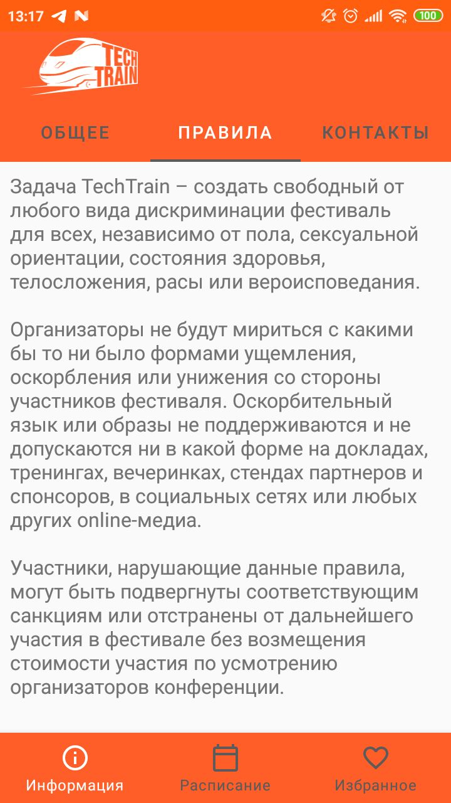
ПРИЛОЖЕНИЕ
Notes:
Такого у компаний еще нет.

Slide 6

ВИДЕО
https://www.youtube.com/watch?v=Qitb-ecYm5A&feature=youtu.be
Notes:
Такого у компаний еще нет.

Slide 7
В СЛЕДУЮЩИЙ РАЗ
Добавить обратную связь
Добавить анимацию
Notes:
Такого у компаний еще нет.

Slide 8
ИТОГИ
Провели классно время;
Научились проектировать архитектуру
приложения на single activity;
Получили новые знания (Kotlin);
P.S: Не спали 18 часов!
Notes:
Такого у компаний еще нет.

Slide 9
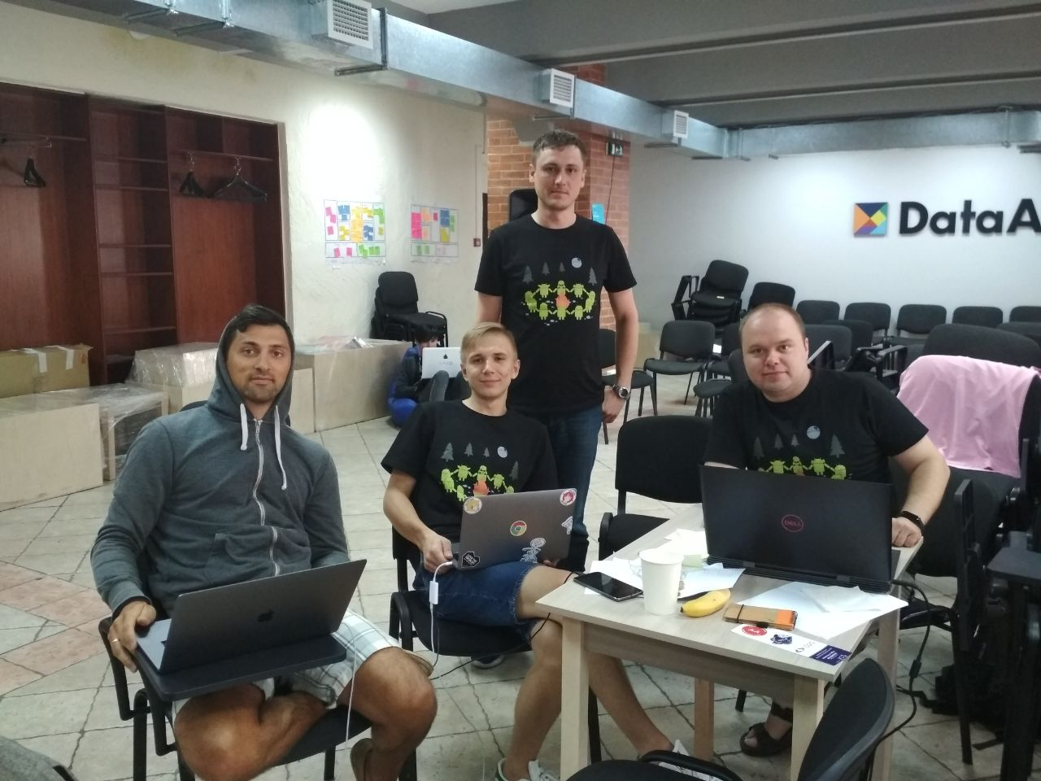
СПАСИБО!
Notes:
Такого у компаний еще нет.

